Slide 1


DATA EXTRACION USING GRAPHQL
2022/2023
ENCADRÉ PAR
M IKRAM EL ASRI
PRÉSENTÉE PAR
GOURANE ABDELLAH

Slide 2
PRESENTATION DU PROJET :
Github-GraphQL

Slide 3

GrapQL
- GraphQL en tant que langage de requête
- GraphQL en tant q’API
- GraphQL en tant que langage de définition de
schéma

Slide 4
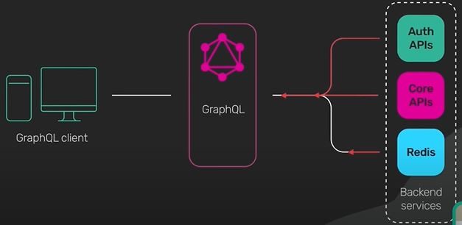
GraphQL
- GraphQL se situe entre GraphQL clientet Backend serveces

Slide 5
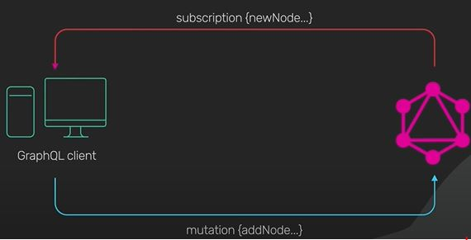
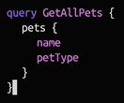
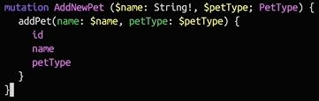
GraphQL
- GraphQL support mutations and subscreptions

Slide 6
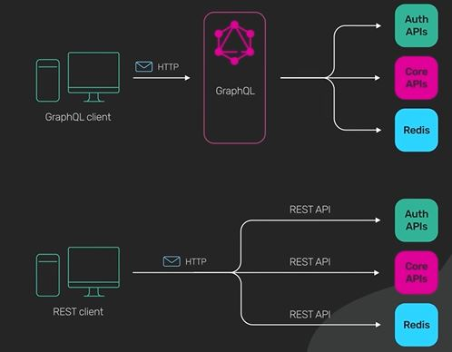
GraphQL
- GraphQL VS REST

Slide 7
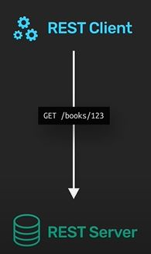
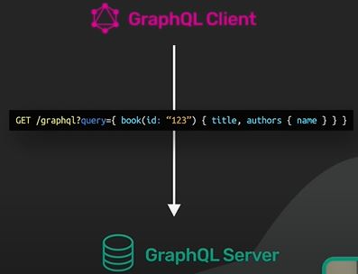
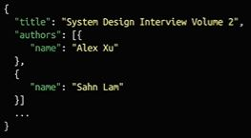
GraphQL
!
resources
fields
- GraphQL VS REST

Slide 8

Authentification
Un jeton d'accès personnel est lié à un compte utilisateur spécifique et permet d'authentifier et d'autoriser les requêtes d'API

Slide 9
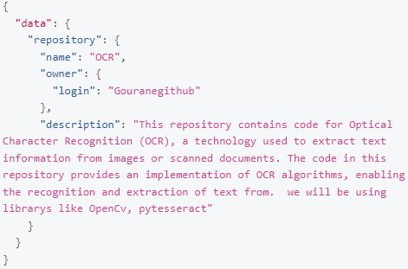
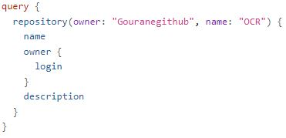
GraphQL Query

Slide 10

OUTILS
Python - requests - json

Slide 11
Application
Language d’un projet

Slide 12
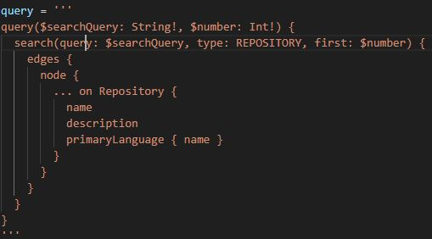
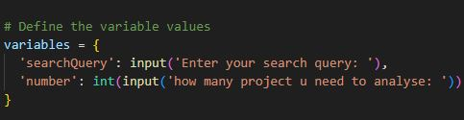
La requète

Slide 13
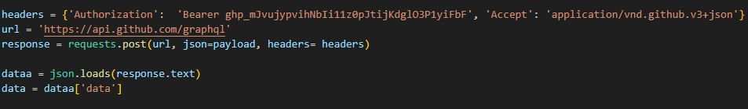

Le code

Slide 14
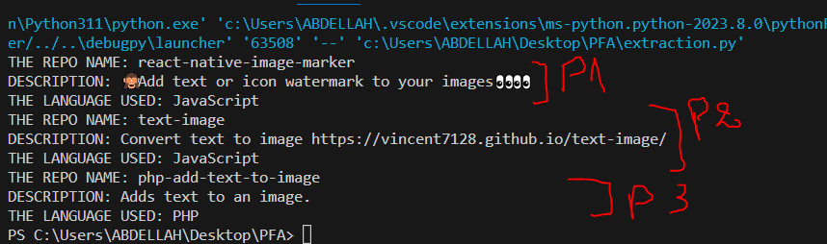
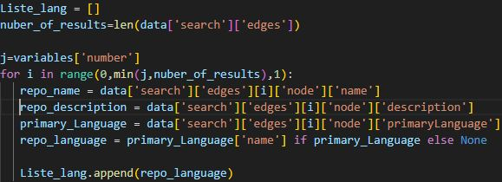

Le code

Slide 15

!
Le code

Slide 16
Conclusion

Slide 17
Merci pour votre Attention

